Slide 1



Physique chimie
Période 5
Thème 4
Mouvement et interactions
Séance
Séance 4
Consolidation

Slide 2



Banque des icones utilisées dans les slides
Slide réservé à l’enseignant
L’élève prête l’attention à l’enseignant
L’élève lève la main avant de répondre

Slide 3







Matériel nécessaire

Slide 4
Orientations didactiques
Avant de corriger les exercices de consolidation correspondant à chaque tâche, l’enseignant·e rappelle la procédure de résolution en faisant participer les élèves. Ces derniers complètent les espaces en pointillés qui s’affichent sur les diapositives.
Lors de la correction d’un exercice, l’enseignant·e sollicite la participation active des élèves, en en choisissant deux ou trois au hasard pour répondre à chaque question, tout en les invitant à expliciter leur raisonnement.
L’enseignant·e veille à fournir un feed-back immédiat et précis afin de corriger les erreurs conceptuelles ou procédurales et de renforcer les acquis.
Le tableau est utilisé pour expliciter les explications, et l’enseignant·e peut recourir à l’alternance linguistique si nécessaire, afin de favoriser la compréhension de tous les élèves.
Si, après avoir corrigé les exercices de consolidation, il reste du temps, l’enseignant·e peut passer à la correction des défis.

Slide 5

Correction des exercices de consolidation
Tâche 1

Slide 6


Nous allons commencer par la correction des exercices correspondant à la première tâche du chapitre : vitesse d’un corps. Qui peut me rappeler la première tâche de ce chapitre
Déterminer la nature du mouvement d’un corps mobile

Slide 7

Pour réussir cette tâche, vous devez vous rappeler des notions suivantes : la chronophotographie, mouvement uniforme , mouvement retardé, mouvement accéléré. Compléter les
L’enseignant.e fait participer les élèves pour compléter les espaces en pointillés.
La technique qui permet de prendre plusieurs images successives d’un objet en mouvement, à durées égales est ………………………………………..
La chronophotographie
Il existe trois natures de mouvement : ………………… ; …………….. et ……………..
uniforme
retardé
accéléré
A partir d’une chronophotographie :
Si les distances restent constantes le mouvement est : ………..…………….
Si les distances augmentent le mouvement est : ………..…………….
Si les distances diminuent le mouvement est : ………..…………….
uniforme
accéléré
retardé

Slide 8


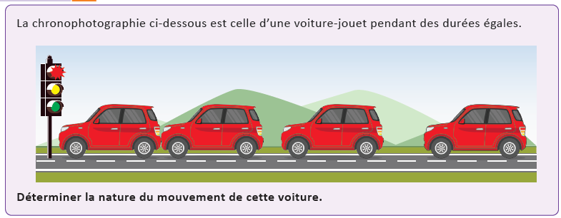
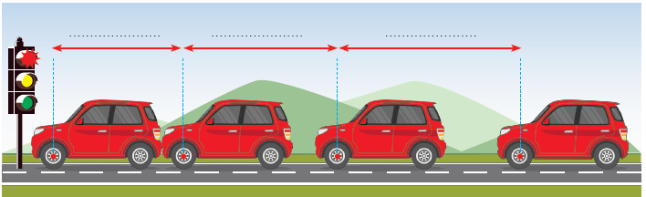
Commençons par exercice 1 page 64 .
L’enseignant·e désigne au hasard des élèves pour répondre, pas à pas, aux questions de l’exercice, en explicitant leur raisonnement avant d’afficher la réponse correcte sur la diapositive.
1. Mesurer les distances qui séparent deux points de deux images successives.
diminue
Les distances parcourues pendant les mêmes durées . . . . . . . . . . . . . . . .

Slide 9
Commençons par exercice 1 page 64 .
L’enseignant·e désigne au hasard des élèves pour répondre, pas à pas, aux questions de l’exercice, en explicitant leur raisonnement avant d’afficher la réponse correcte sur la diapositive.
2. Déduire la nature du mouvement de la voiture-jouet.
diminue
Les distances parcourues pendant les mêmes durées . . . . . . . . . . . . . . . .
retardé
Le mouvement est . . . . . . . . . . . . . . . .

Slide 10
Correction des exercices de consolidation
Tâche 2

Slide 11
Passons maintenant à la correction des exercices correspondant à la deuxième tâche de ce chapitre.
Je vous rappelle la tâche principale.
Déterminer la vitesse d’un corps mobile dans le cas d’un mouvement uniforme à partir d’un graphique distance-temps.

Slide 12
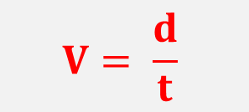
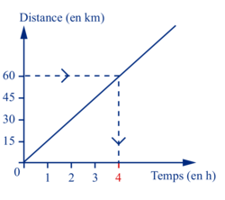
Pour réussir cette tâche, vous devez vous rappeler de la définition de la vitesse et comment exploiter la courbe distance-temps
L’enseignant.e fait participer les élèves pour compléter les espaces en pointillés.
La relation de la vitesse d’un corps en mouvement, est : ………………………
L’unité de la vitesse est : ……………………..
On exprime la vitesse aussi par l’unité : ………………………..
m/s
km/h
distance-temps
Le graphique ci-contre est un graphe …………………………………
20
Convertir : 72 km /h = ………………… m/s
45
Convertir : 12,5 m /s = ………………… km/h

Slide 13
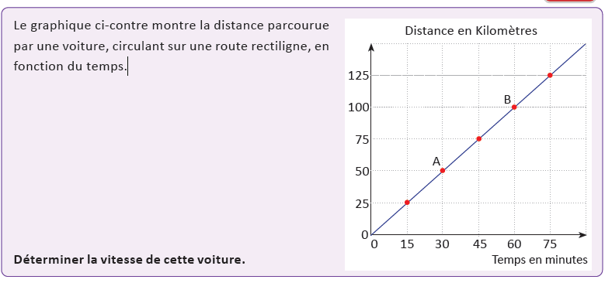
Faisons maintenant l’exercice 2 p.64
L’enseignant.e fait participer les élèves pour compléter les espaces en pointillés.

Slide 14
Faisons maintenant l’exercice 2 p.64
L’enseignant.e fait participer les élèves pour compléter les espaces en pointillés.
1. Calculer le temps écoulé entre deux positions
A et B de la trajectoire.
Je fais la projection des deux points A et B sur l’axe . . . . . . . . . . . . . . . . . . . .
Le temps écoulé entre A et B est :
. . . . . . . . . . . . . . . . . . . . . . . . . . . . . . . . . . . .
Horizontale
t = 60 min – 30 min = 30 min
2. Calculer la distance parcourue entre deux positions
A et B.
Je fais la projection des deux points A et B sur l’axe . . . . . . . . . . . . . . . . . . . .
Le temps écoulé entre A et B est :
. . . . . . . . . . . . . . . . . . . . . . . . . . . . . . . . . . . .
verticale
d = 100 km – 50 km = 50 km

Slide 15
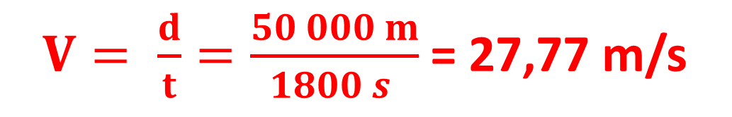
Faisons maintenant l’exercice 2 p.64
L’enseignant.e fait participer les élèves pour compléter les espaces en pointillés.
3. En déduire la valeur de la vitesse .
Je fais les conversions :
……………………………………………..
……………………………………………..
Je calcule la valeur de la vitesse
. . . . . . . . . . . . . . . . . . . . . . . . . . . . . . . . . . . .
t = 30 min = 30 ✖ 60 = 1800 s
d = 50 km = 50 000 m

Slide 16
Correction des exercices de consolidation
Tâche 3

Slide 17
Passons maintenant à la correction des exercices correspondant à la deuxième tâche de ce chapitre.
Je vous rappelle la tâche principale.
Déterminer la nature du mouvement à partir de la représentation de la vitesse

Slide 18
Pour réussir cette tâche, vous devez vous rappeler de la définition la trajectoire , la vitesse et ses caractéristiques
L’enseignant.e fait participer les élèves pour compléter les espaces en pointillés.
Compléter les affirmations suivantes par ce qui convient :
Les caractéristiques de la vitesse sont : ……………………………….. , …………………… et …………………………….
direction
sens
valeur
On représente la vitesse par …………………… tel que :
une flèche
sa direction ………………………………….. à la trajectoire Son sens est le ……………………………………………..du mouvement sa longueur est ………………………………………………………………. à la vitesse
est tangente
est celui
proportionnelle

Slide 19

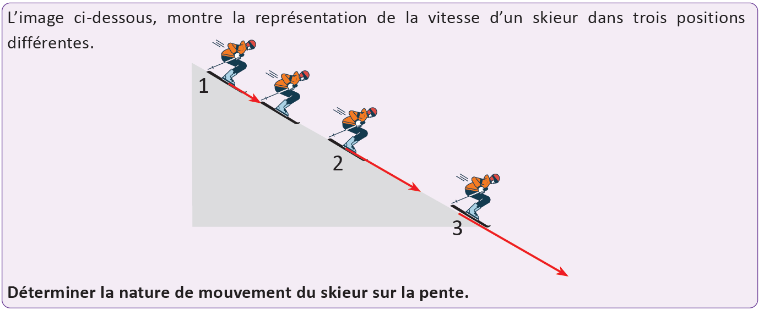
Faisons maintenant l’exercice 3 p.65
L’enseignant.e fait participer les élèves pour compléter les espaces en pointillés.

Slide 20
Faisons maintenant l’exercice 3 p.51
L’enseignant.e fait participer les élèves pour compléter les espaces en pointillés.
1. Déterminer le type de la trajectoire du skieur.
La direction de la vitesse . . . . . . . . . . . . . . . . . . . .
Alors la trajectoire est . . . . . . . . . . . . . . . . . . . .
ne change pas
rectiligne
2. étudier la variation de la vitesse dans les différentes positions.
 | Position 1 | Position 2 | Position 3
Longueur de la flèche | …………………… | …………………… | ……………………
1 cm
2 cm
3 cm

Slide 21
Faisons maintenant l’exercice 3 p.65
L’enseignant.e fait participer les élèves pour compléter les espaces en pointillés.
3. Déterminer la nature du mouvent de la voiture.
rectiligne
rectiligne
accéléré
augmente

Slide 22
Correction des exercices de défis
Pages: 66 et 67

Slide 23

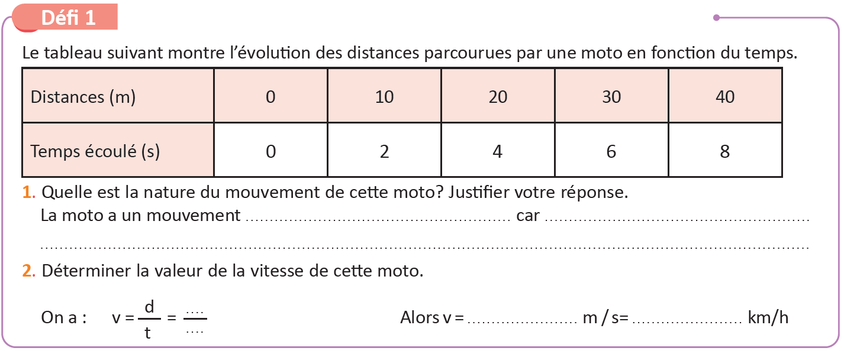
Faisons maintenant ensemble la correction de l’exercice Défi 1, page 66.
L’enseignant·e désigne au hasard des élèves pour répondre, pas à pas, aux questions de l’exercice, en explicitant leur raisonnement avant d’afficher la réponse correcte sur la diapositive.
uniforme
elle parcourt des distances égales pendant des durées égales
10 m
5
18
2 s

Slide 24
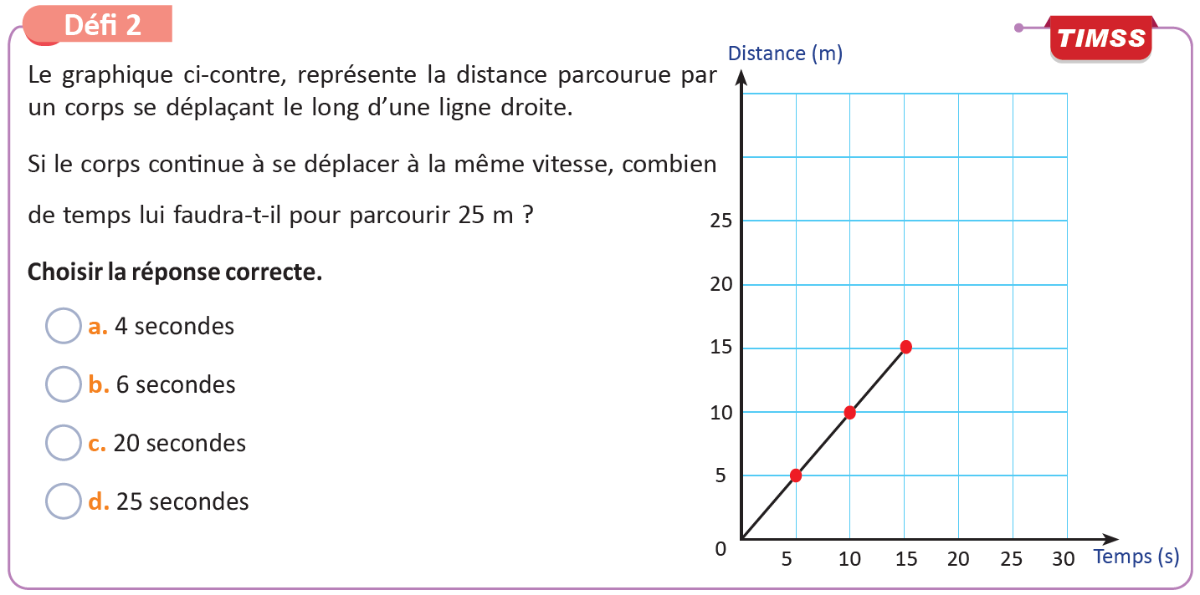
Faisons maintenant ensemble la correction de l’exercice Défi 2, page 66.
L’enseignant·e désigne au hasard des élèves pour répondre, pas à pas, aux questions de l’exercice, en explicitant leur raisonnement avant d’afficher la réponse correcte sur la diapositive.

Slide 25
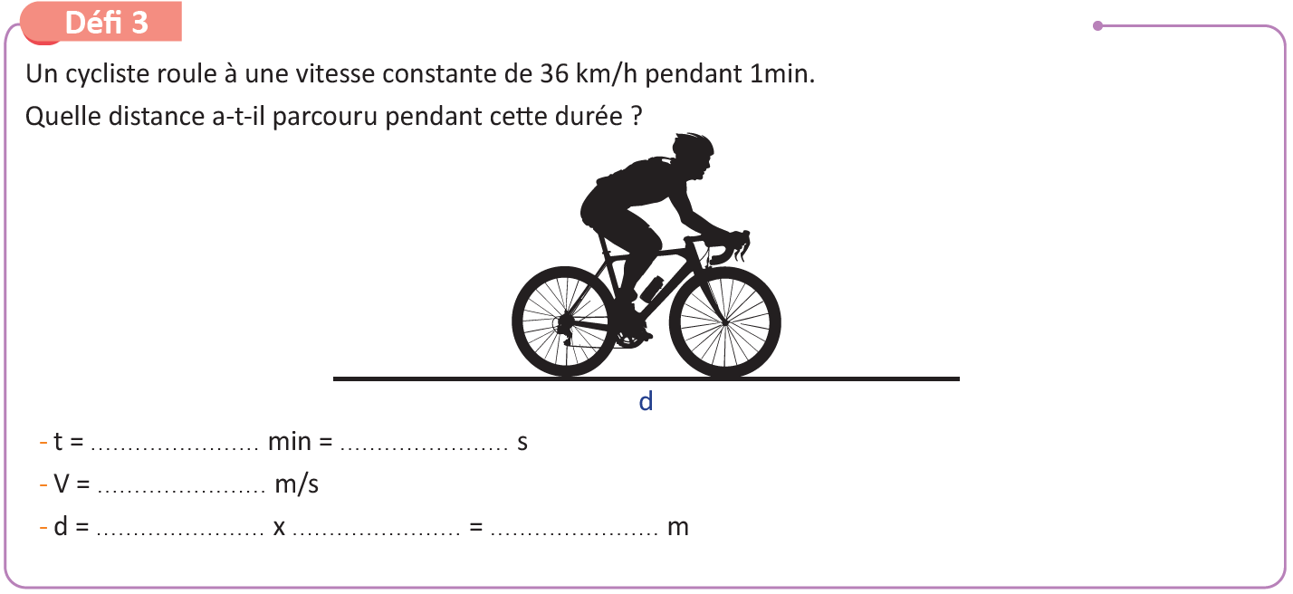
Faisons maintenant ensemble la correction de l’exercice Défi 3, page 66.
L’enseignant·e désigne au hasard des élèves pour répondre, pas à pas, aux questions de l’exercice, en explicitant leur raisonnement avant d’afficher la réponse correcte sur la diapositive.
1
60
10
V
t
600

Slide 26
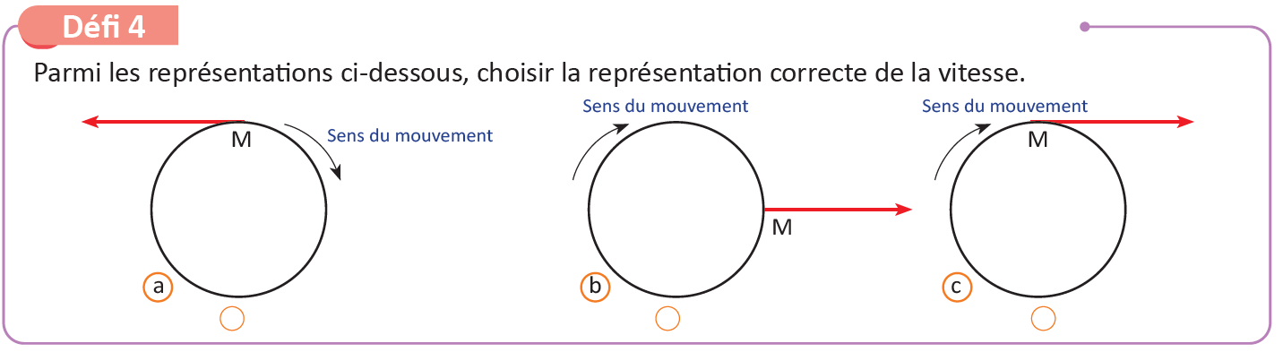
Faisons maintenant ensemble la correction de l’exercice Défi 4, page 67.
L’enseignant·e désigne au hasard des élèves pour répondre, pas à pas, aux questions de l’exercice, en explicitant leur raisonnement avant d’afficher la réponse correcte sur la diapositive.
Justification : La flèche qui représente la vitesse est tangent à la trajectoire au point M et orienté dans le sens du mouvement.

Slide 27
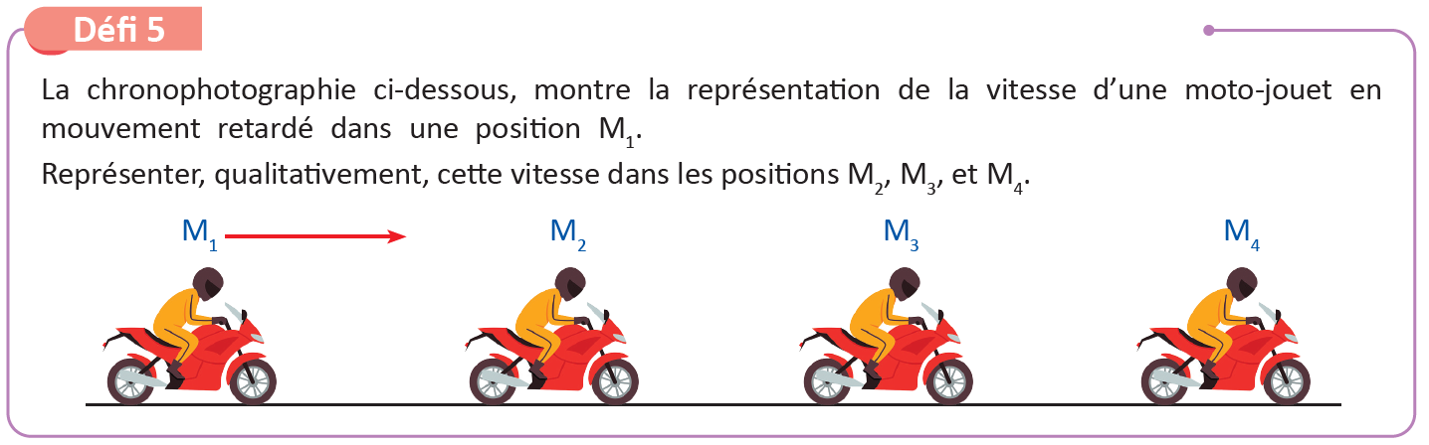
Faisons maintenant ensemble la correction de l’exercice Défi 5, page 67.
L’enseignant·e désigne au hasard des élèves pour répondre, pas à pas, aux questions de l’exercice, en explicitant leur raisonnement avant d’afficher la réponse correcte sur la diapositive..
Puisque le mouvement de la moto est retardé, sa vitesse diminue, donc la longueur de la flèche diminue aussi.

Slide 28
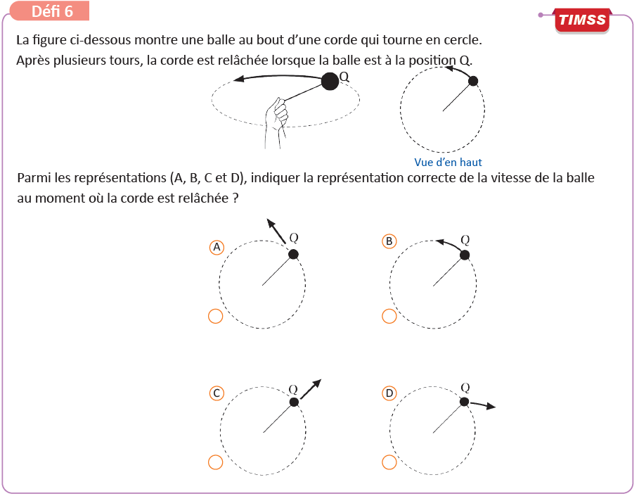
Faisons maintenant ensemble la correction de l’exercice Défi 6, page 67.
L’enseignant·e désigne au hasard des élèves pour répondre, pas à pas, aux questions de l’exercice, en explicitant leur raisonnement avant d’afficher la réponse correcte sur la diapositive..

Slide 29

Fin de la séance

